Slide 1
TRƯỜNG TIỂU HỌC LÝ THƯỜNG KIỆT
TIẾNG VIỆT - ĐỌC MỞ RỘNG
Giáo viên thực hiện: Nguyễn Thị Vân

Slide 4
Chia sẻ về ước mơ của em

Slide 5
Hoạt động

Slide 6
1. Đọc một câu chuyện kể về mơ ước.

Slide 7
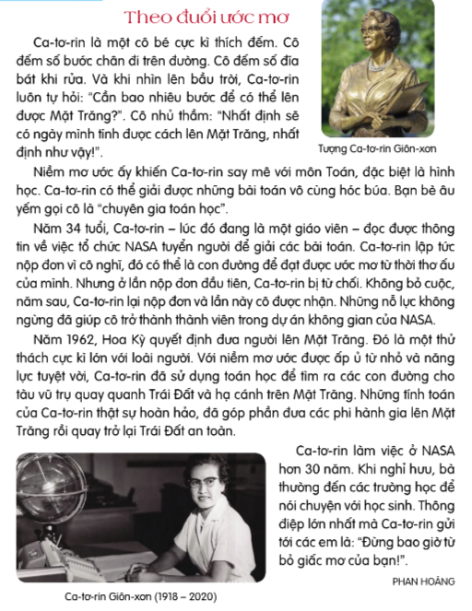

Slide 8
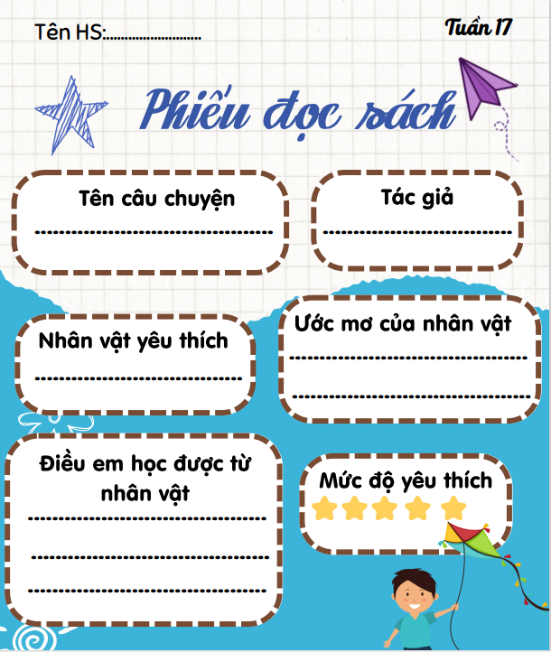
2. Viết phiếu đọc sách theo mẫu.

Slide 9
3. Trao đổi với bạn về ước mơ được nói đến trong câu chuyện và ý nghĩa của câu chuyện.
Nội dung câu chuyện nói về điều gì?
Nhân vật chính trong truyện là ai?
Tên truyện, tên tác giả?
Nhân vật đó có ước mơ gì? Em học hỏi được gì ở người đó?
Ý nghĩa câu chuyện là gì?

Slide 10
Cùng chia sẻ
Cùng chia sẻ
Nhận xét
Góp ý

Slide 11
Vận dụng

Slide 12
Về nhà:
Kể lại cho người thân nghe câu chuyện về Bác Hồ mà em đã đọc và chia sẻ suy nghĩ của em về câu chuyện đó.

Slide 14
Tiết học kết thúc

